Slide 1
LittleStyle
Interfaces de Usuario
Autor:
Oscar Tomas Aristizabal
Valentina Gonzalez Diaz
Valentina Rodriguez Castro
Versión: 1.0
Fecha: 20/09/2026

Slide 2
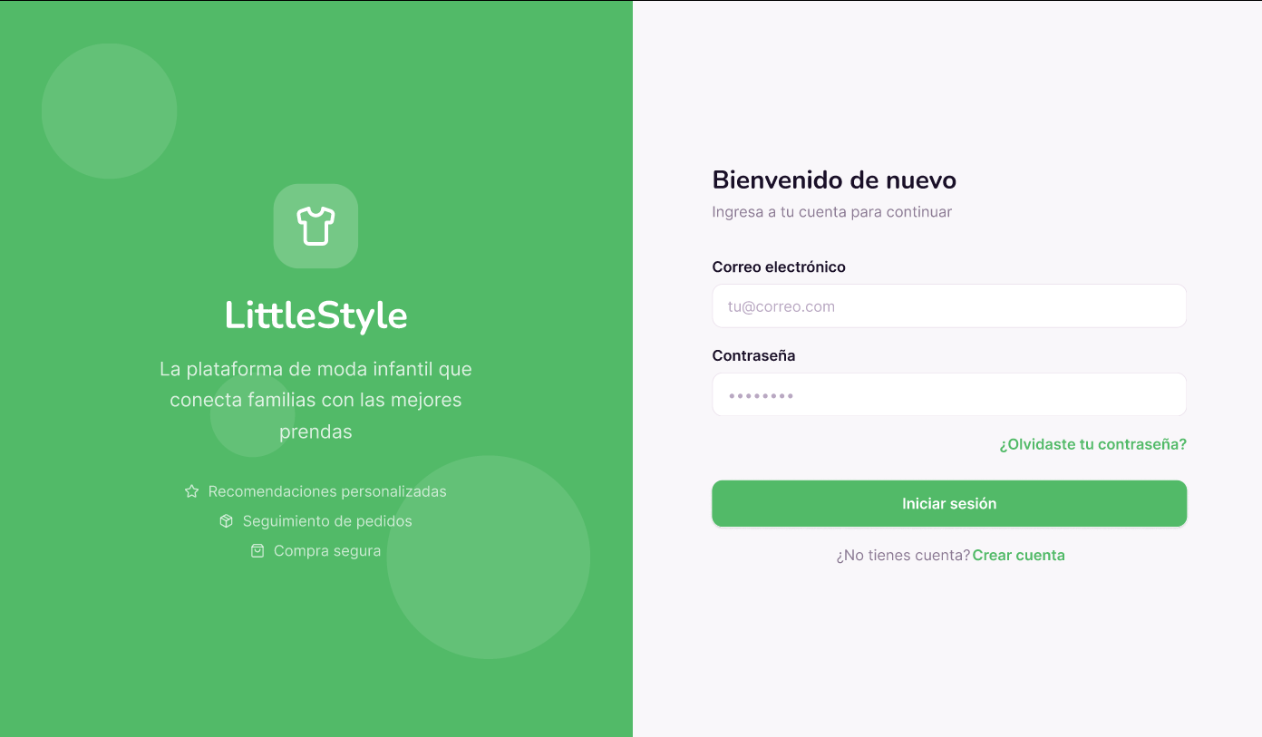
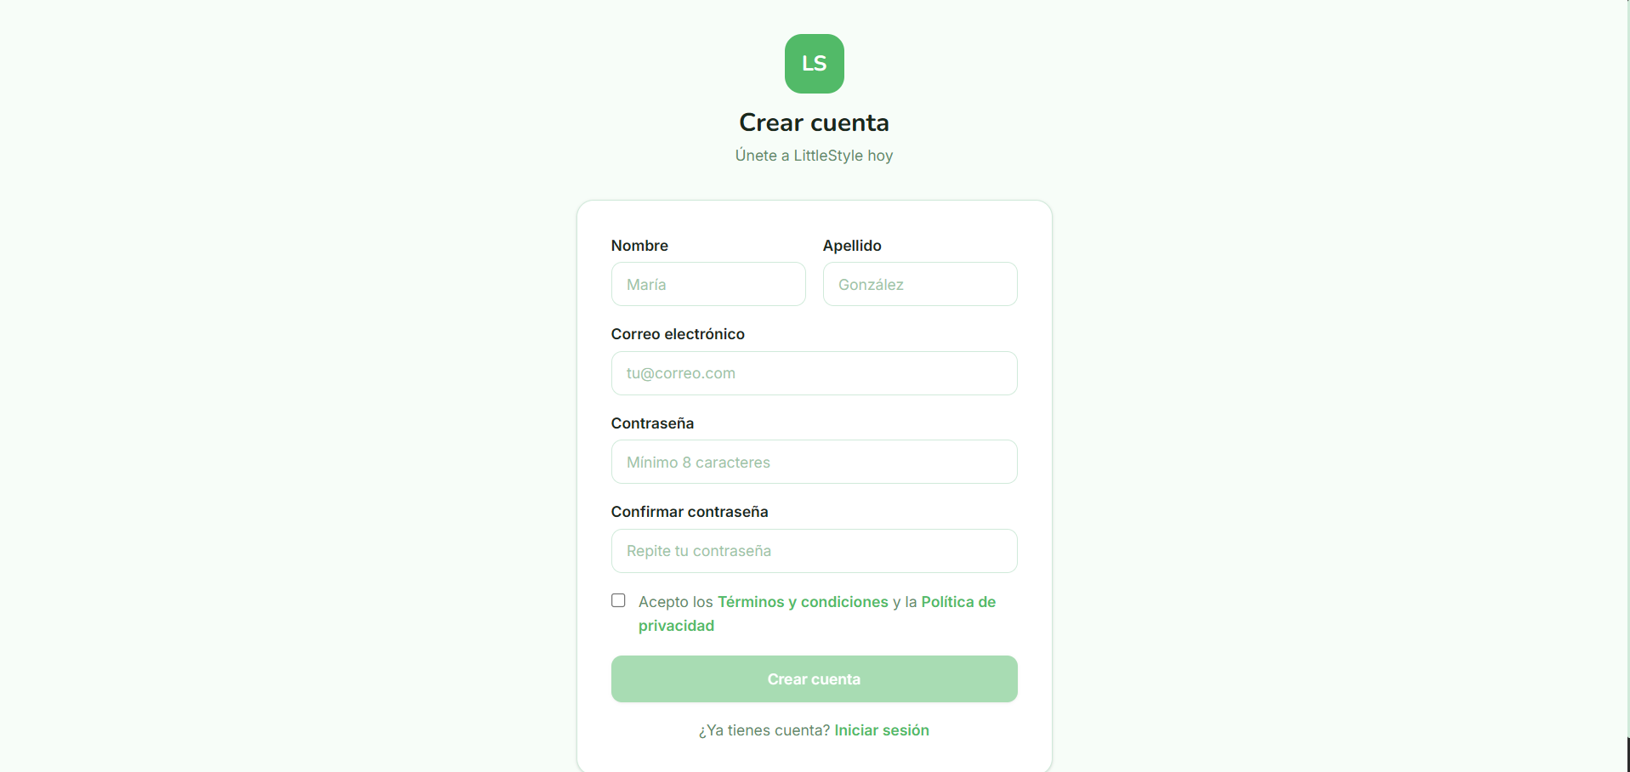
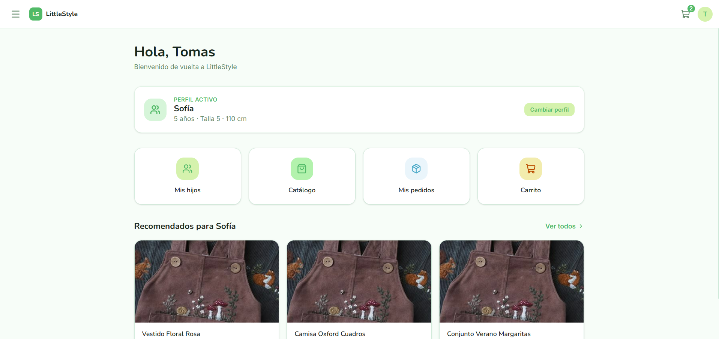
Proceso 1: Gestión del Perfil Infantil y recomendación personalizada de tallas y prendas.
UI-1: Inicio de Sesión
UI-2: Registro de Usuarios
UI-3: Pantalla principal de Clientes

Slide 3
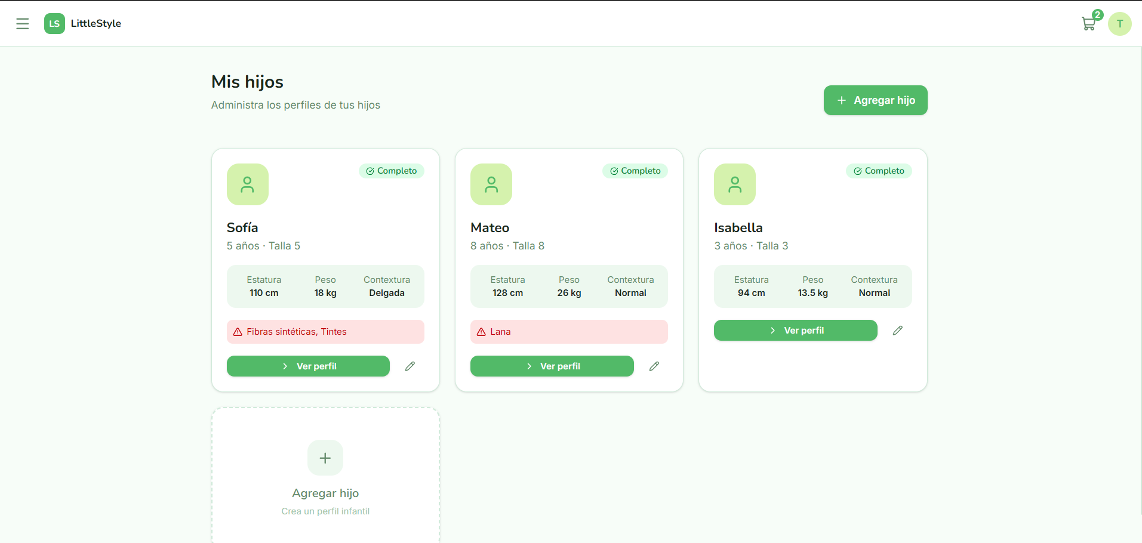
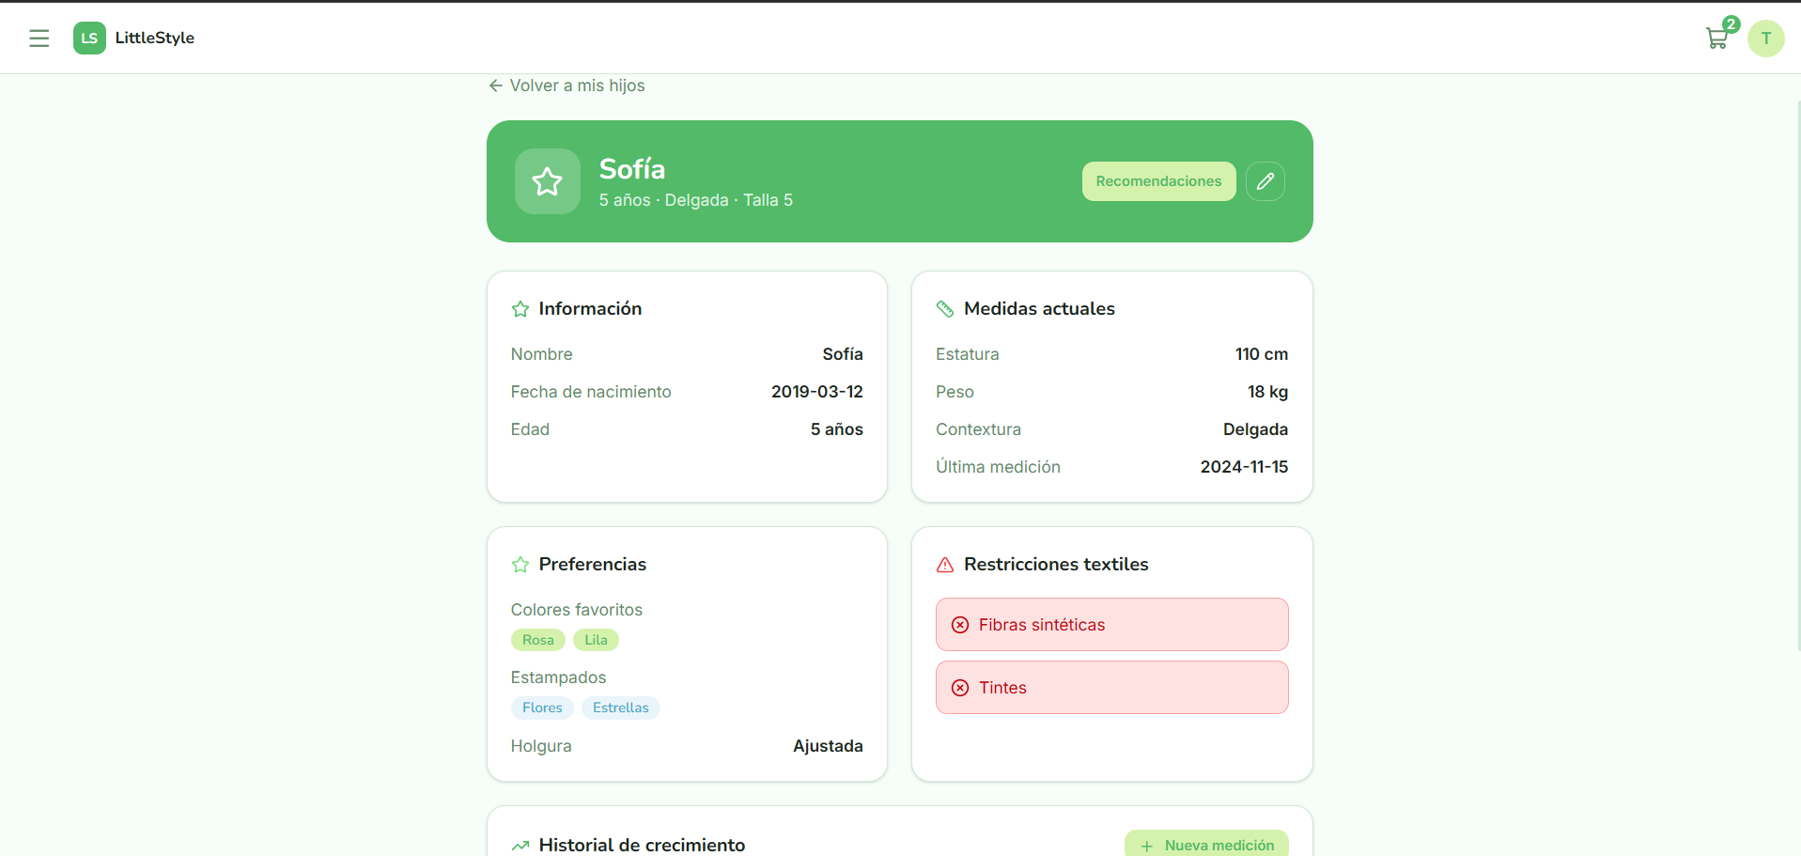
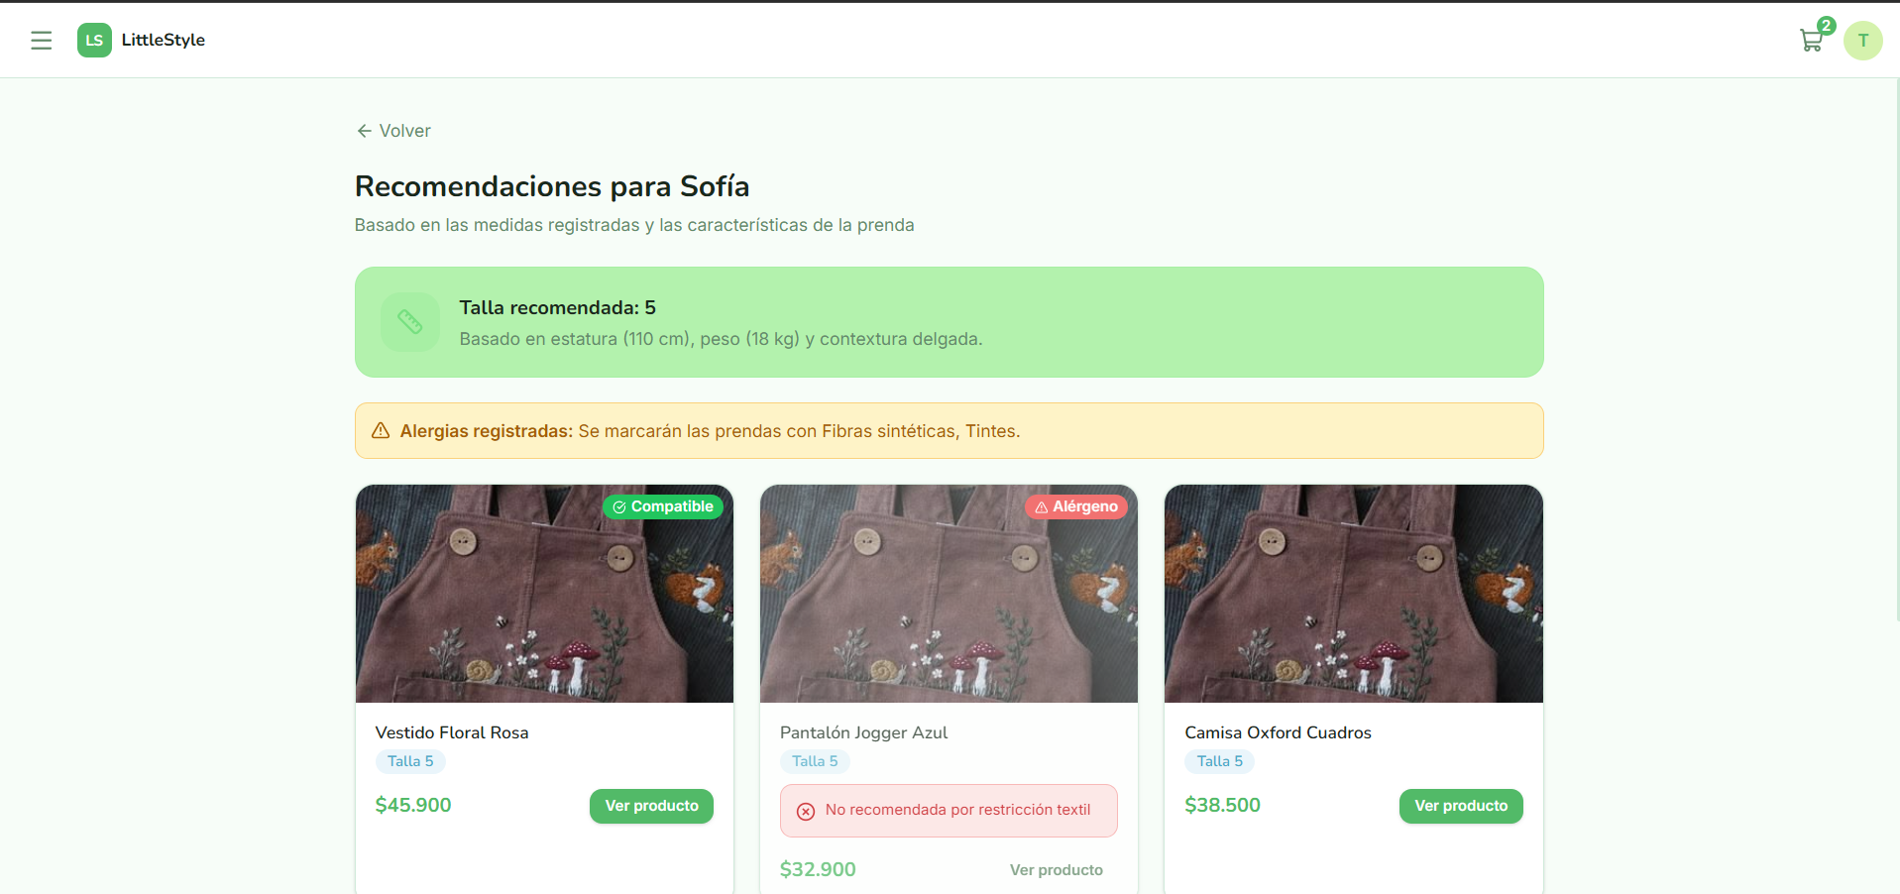
Proceso 1: Gestión del Perfil Infantil y recomendación personalizada de tallas y prendas.
UI-4: Perfiles Infantiles
UI-5: Información Detallada de los Perfiles Infantiles
UI-6: Recomendación de prendas

Slide 4
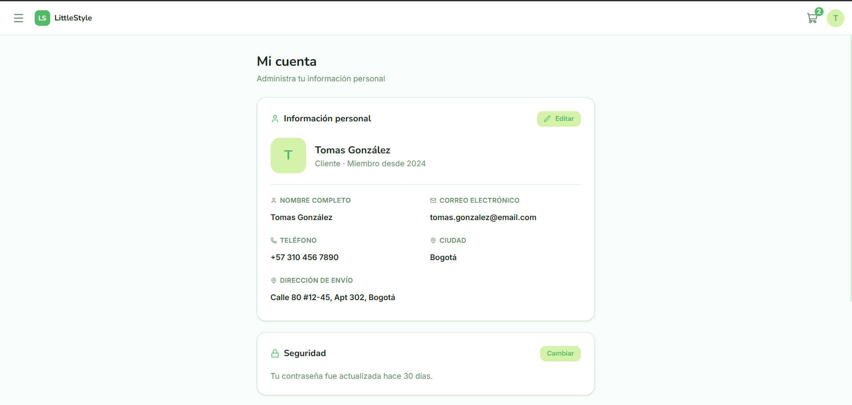
Proceso 1: Gestión del Perfil Infantil y recomendación personalizada de tallas y prendas.
UI-7: Perfil del Usuario

Slide 5
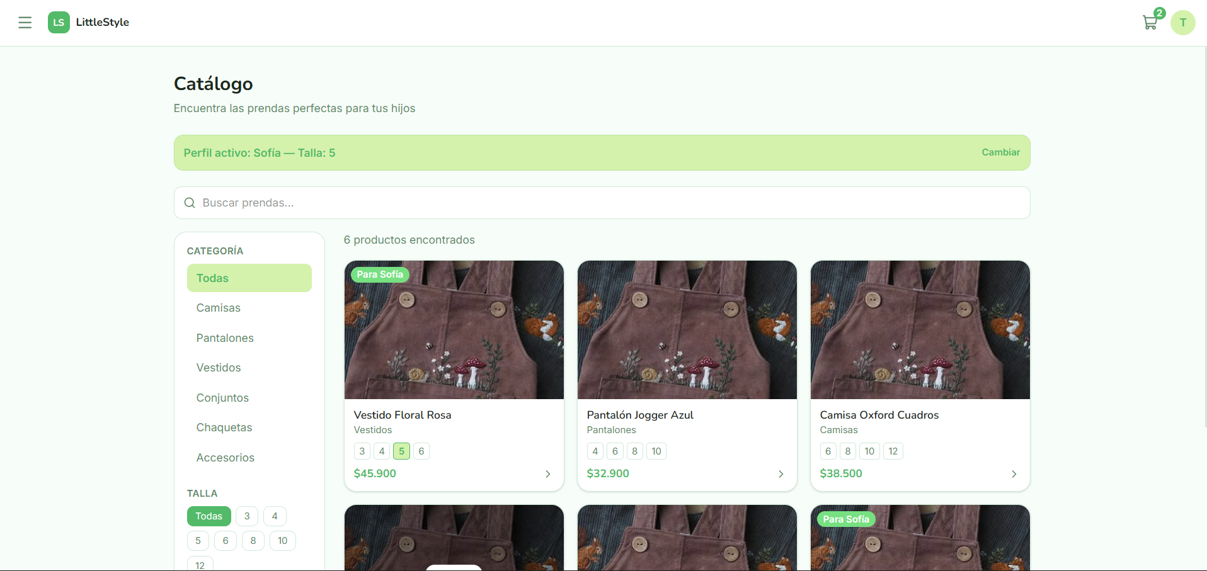
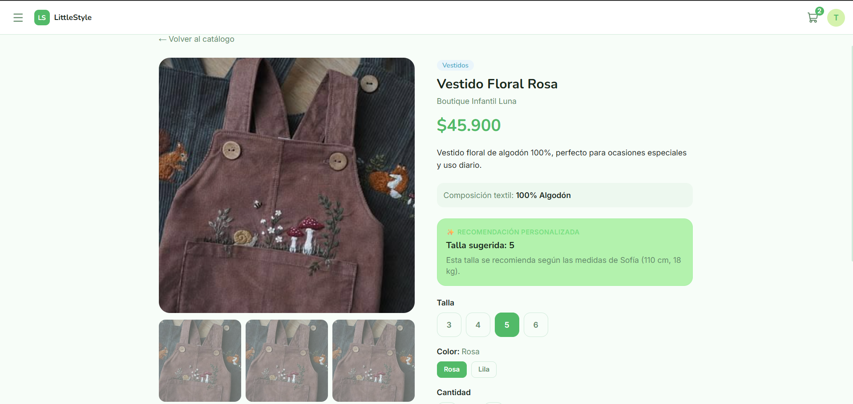
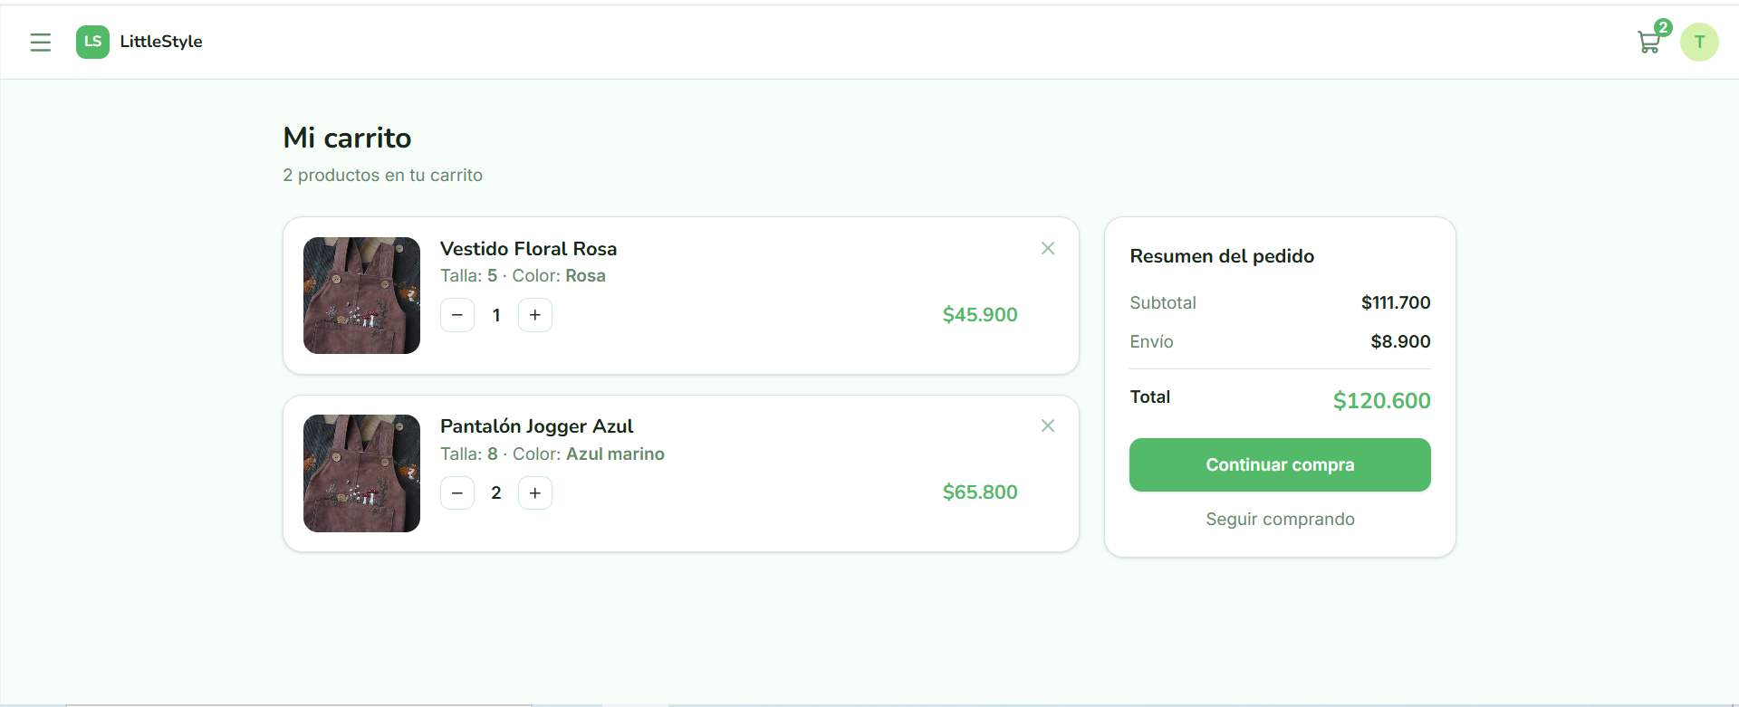
Proceso 2: Gestión del catálogo, compras, pedidos e inventario
UI-8: Catálogo de Ropa (Vista de Cliente)
UI-9: Detalle de la prenda (Vista del Cliente)
UI-10: Carrito de Compras (Vista del Cliente)

Slide 6
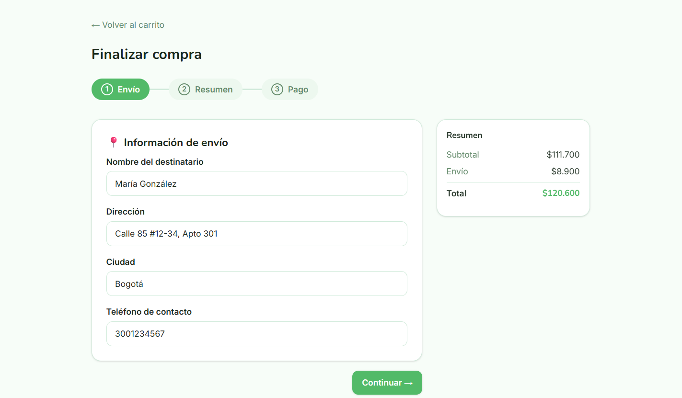
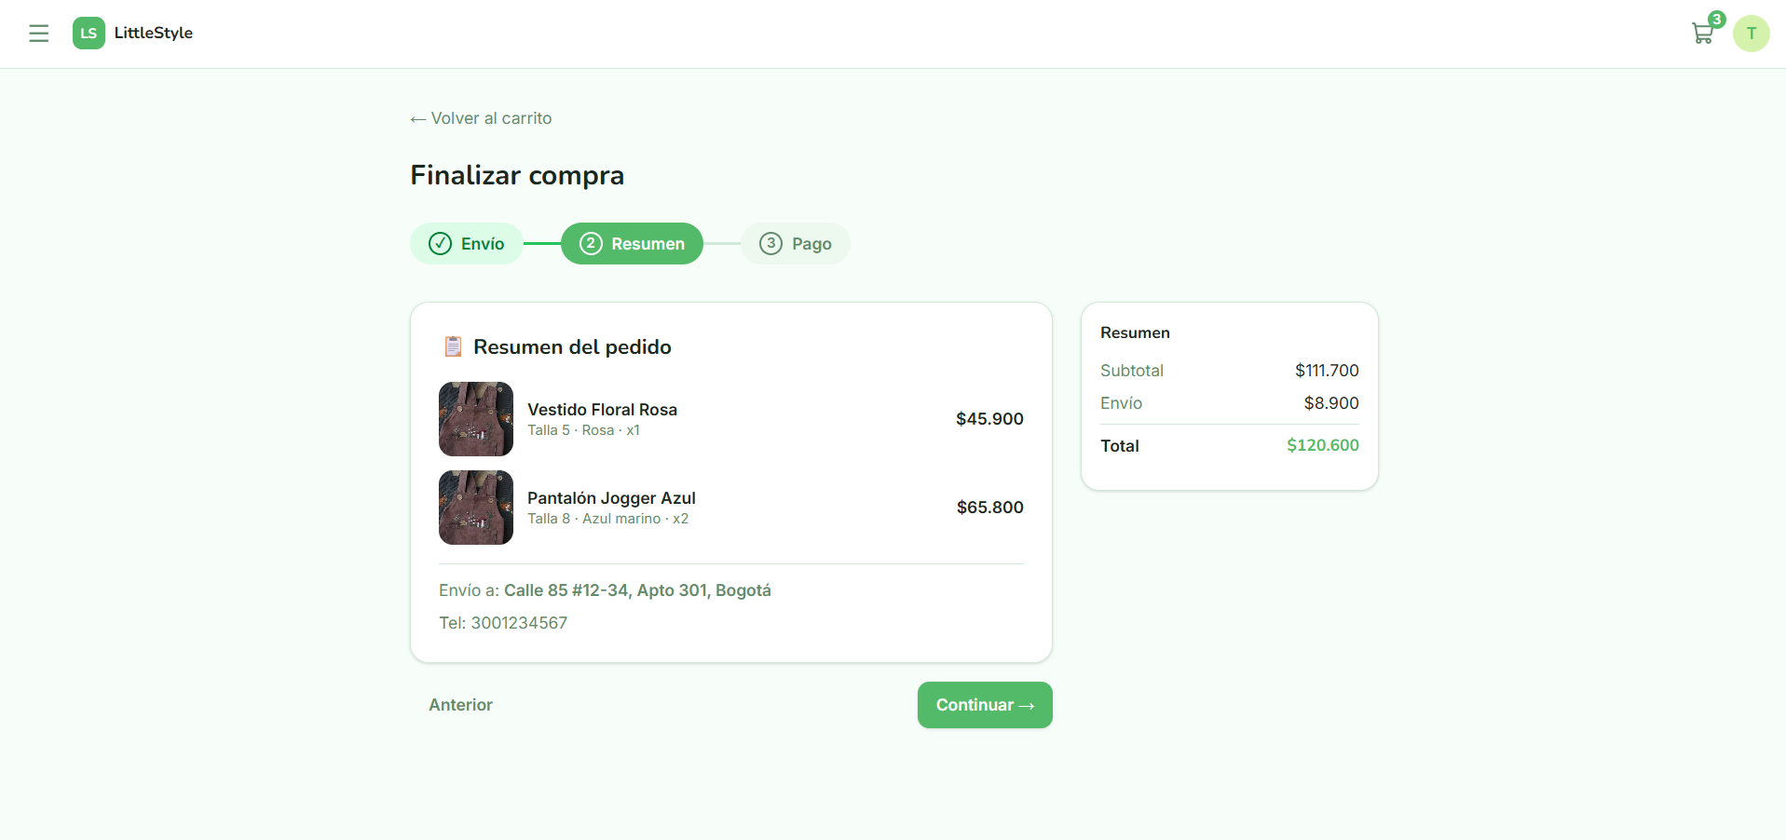
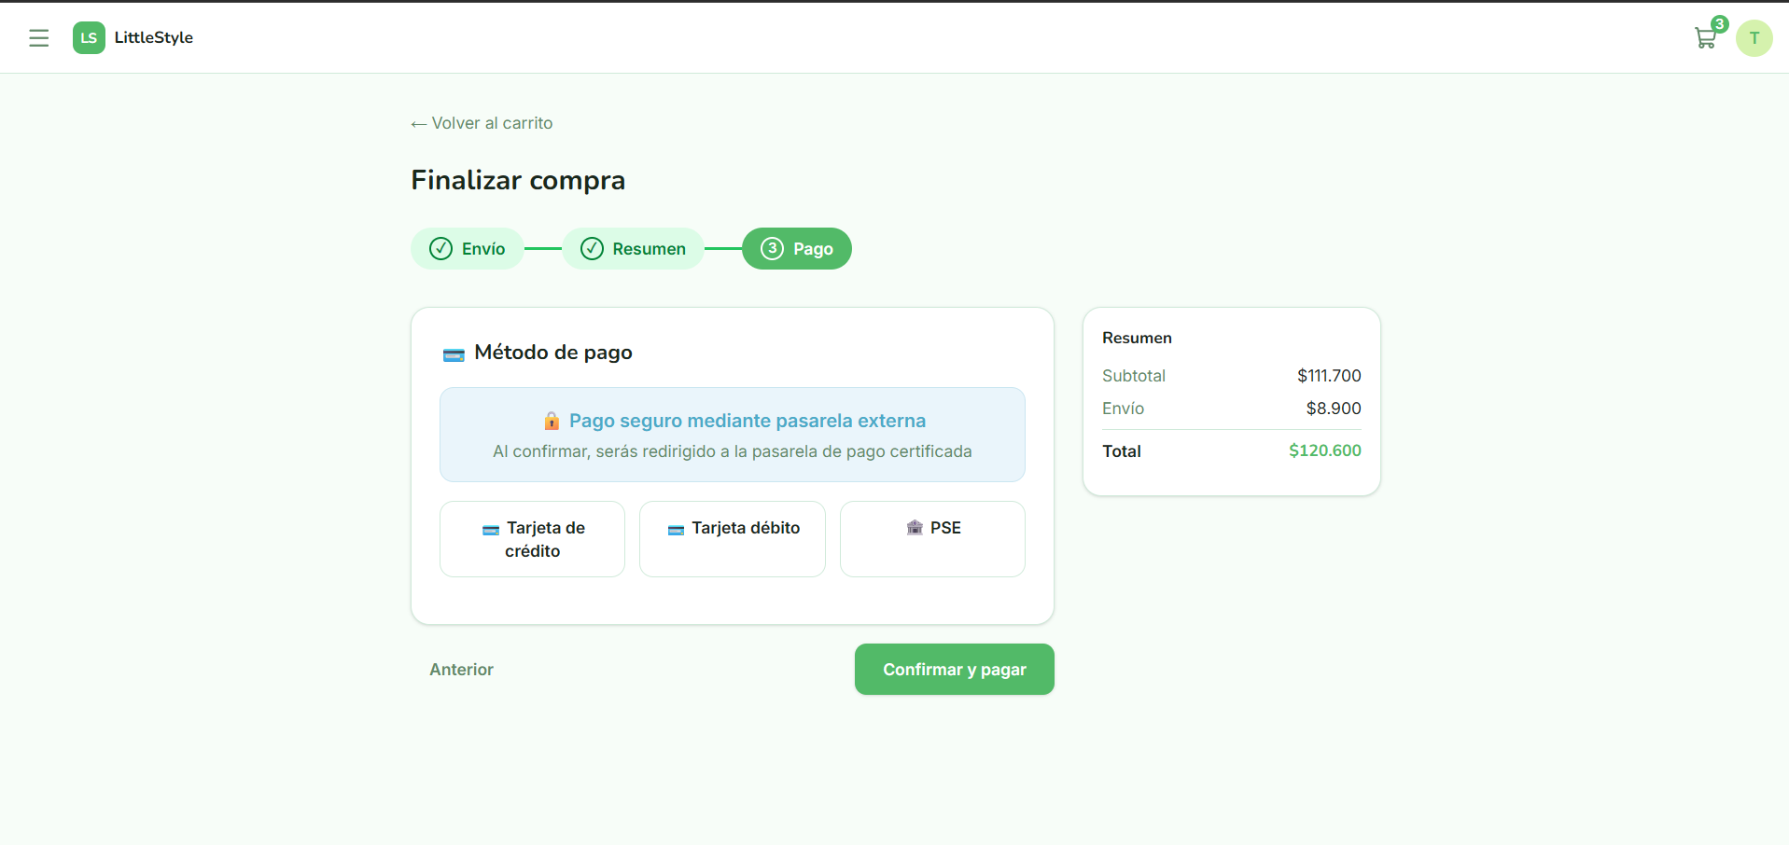
Proceso 2: Gestión del catálogo, compras, pedidos e inventario
UI-11: Proceso de Pago-Formulario de DIrección
UI-12: Proceso de Pago-Resumen de la Compra
UI-13: Proceso de Pago-Método de Pago

Slide 7
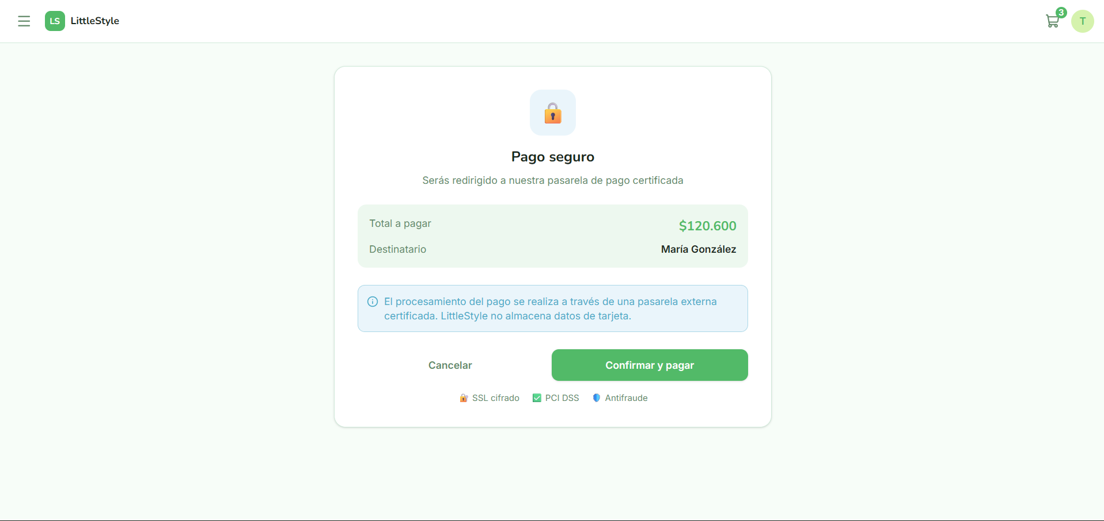
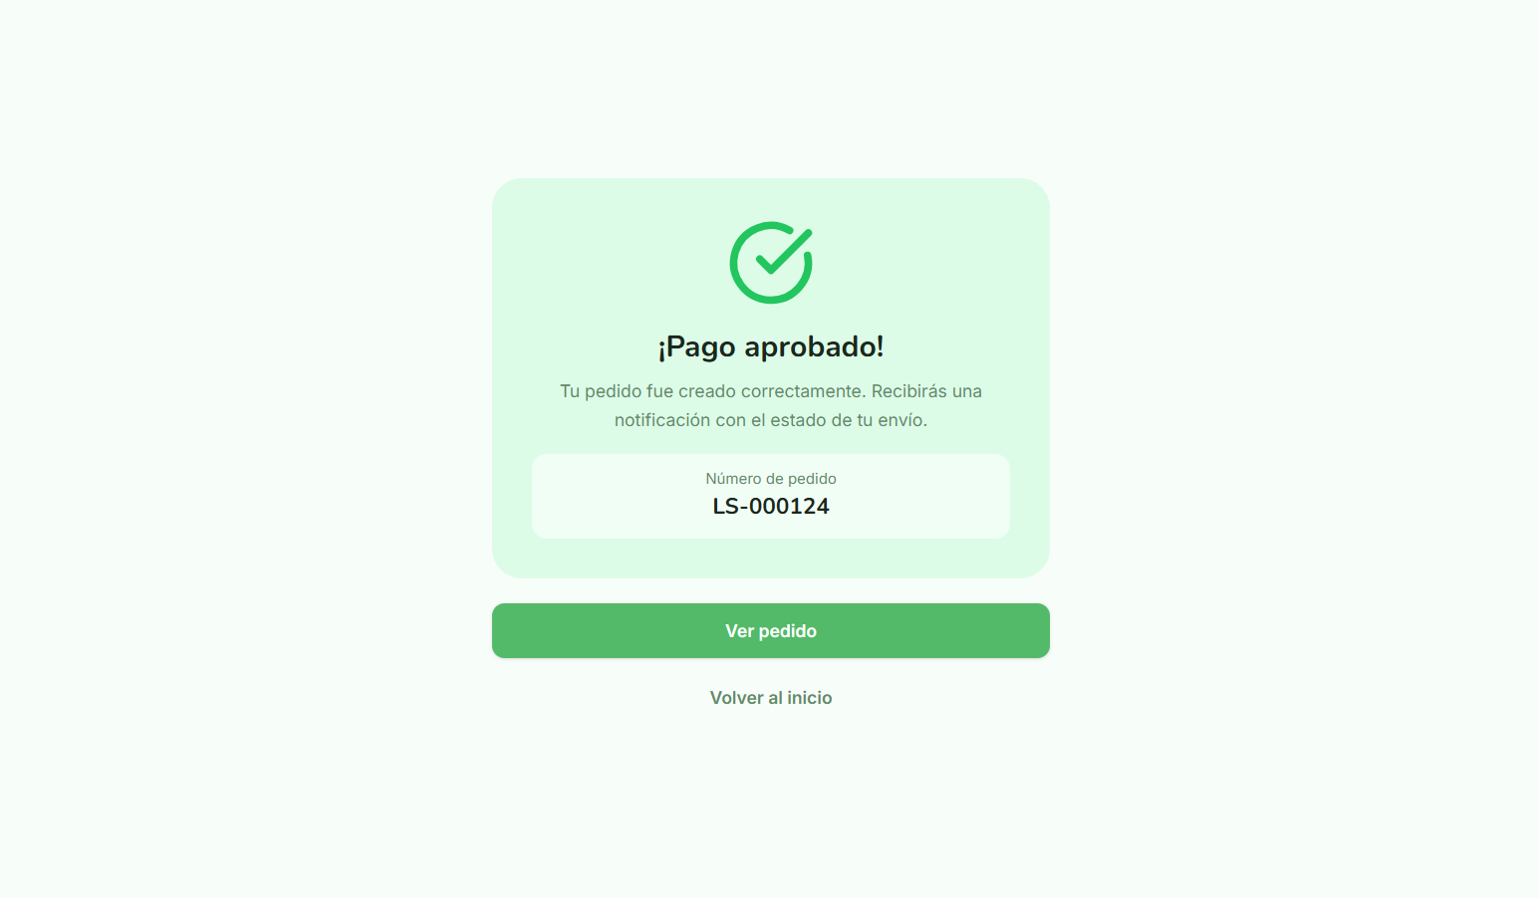
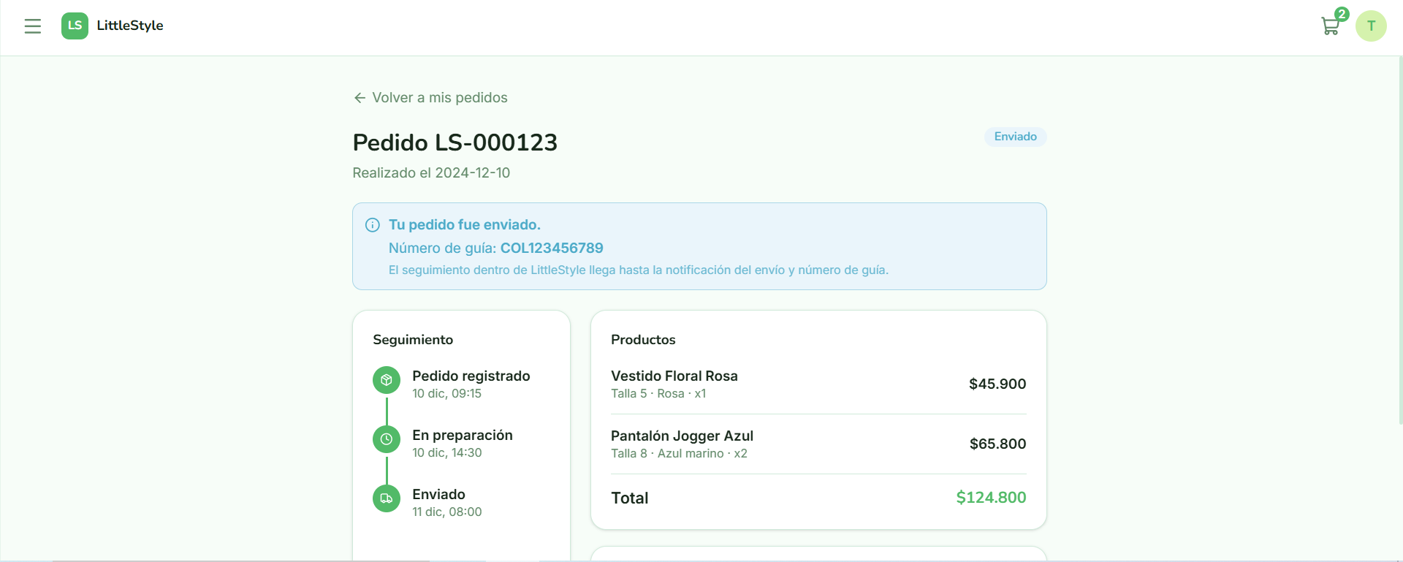
Proceso 2: Gestión del catálogo, compras, pedidos e inventario
UI-14: Proceso de Pago-Pago
UI-15: Proceso de Pago-Confirmación de pago
UI-16: Información del Pedido

Slide 8
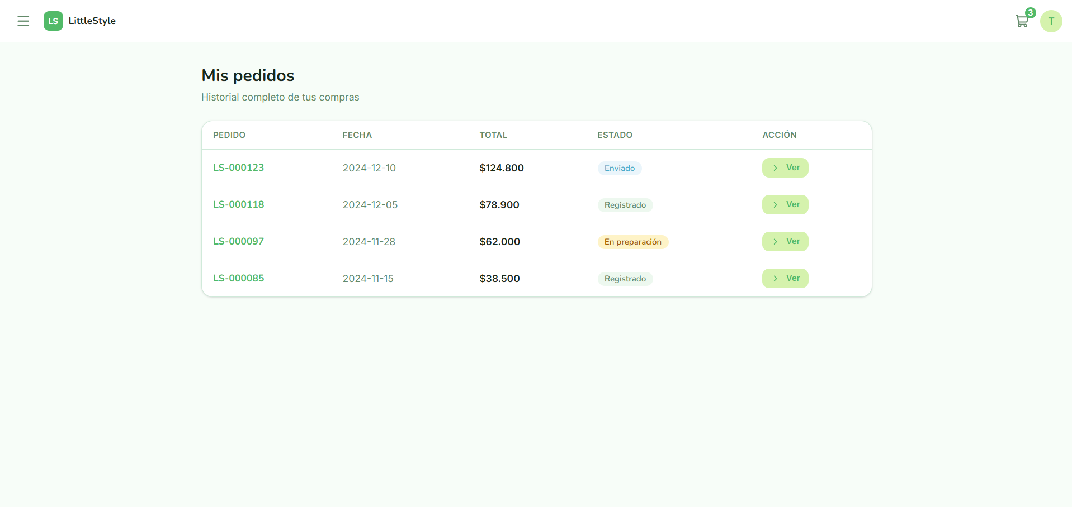
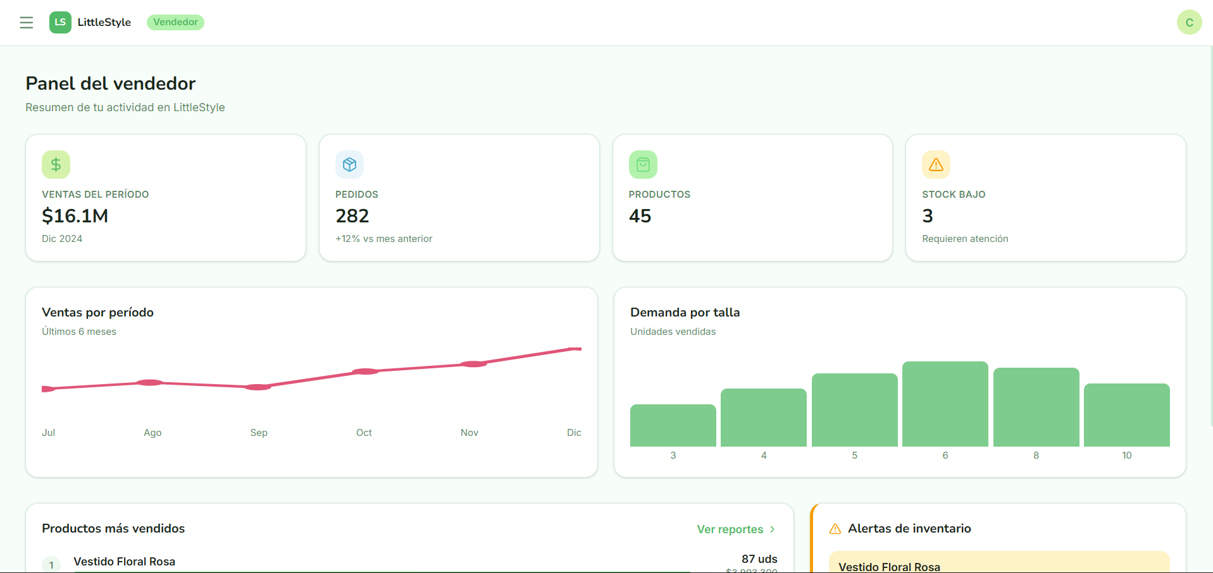
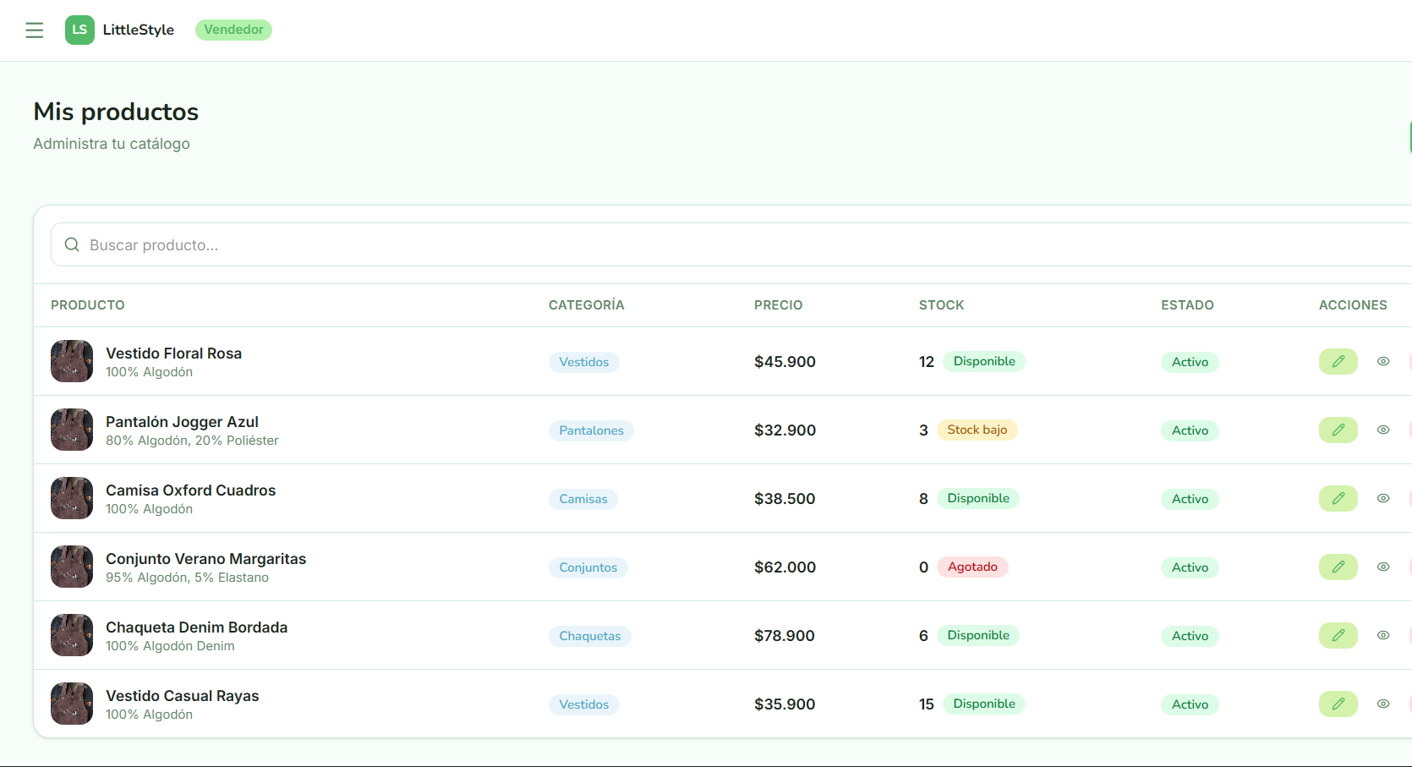
Proceso 2: Gestión del catálogo, compras, pedidos e inventario
UI-17: Historial de Pedidos
UI-18: Panel del Vendedor
UI-19: Catálogo (Vista del Vendedor)

Slide 9
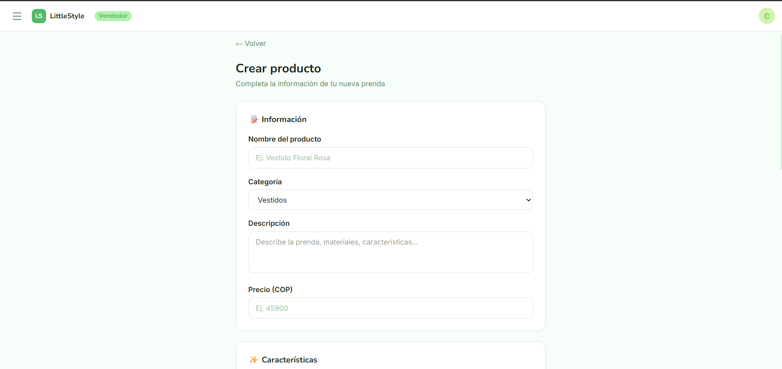
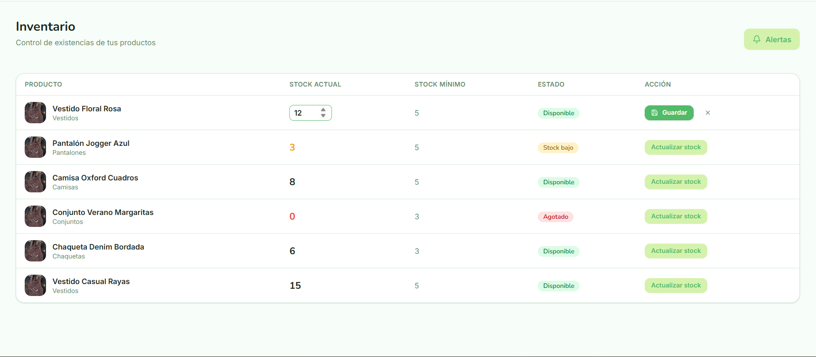
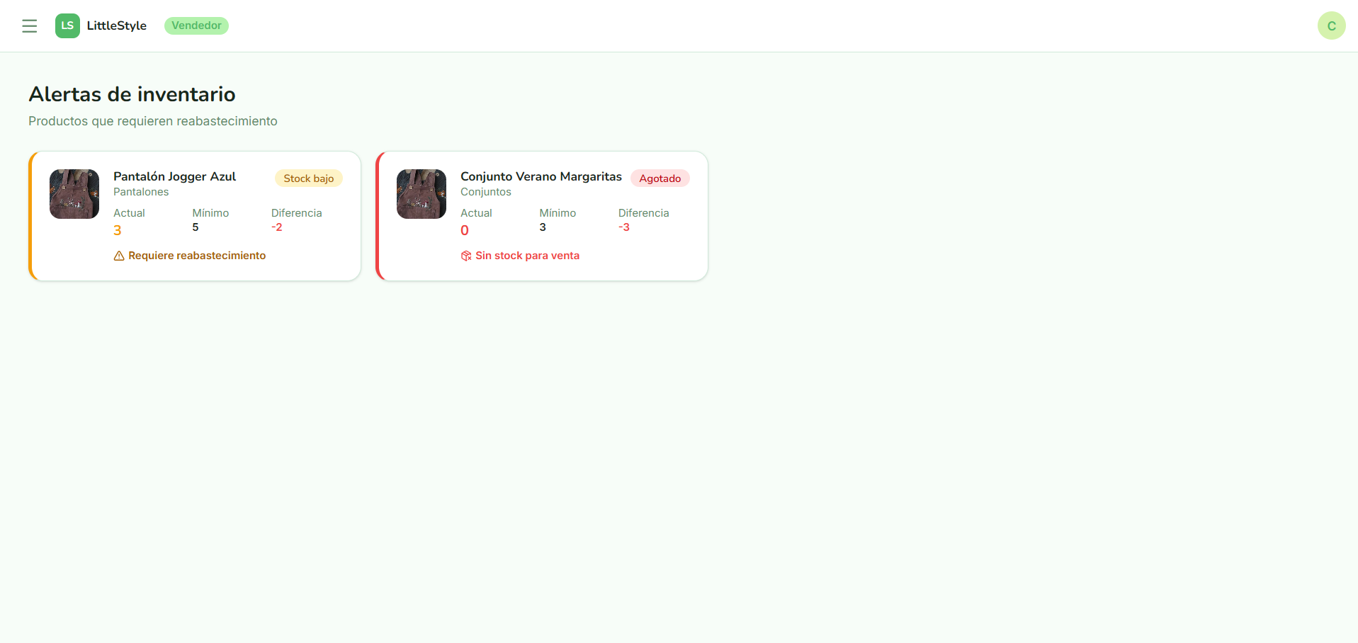
Proceso 2: Gestión del catálogo, compras, pedidos e inventario
UI-20: Añadir prendas (Vista de Vendedor)
UI-21: Inventario (Vista del Vendedor)
UI-22: Alertas de Stock

Slide 10
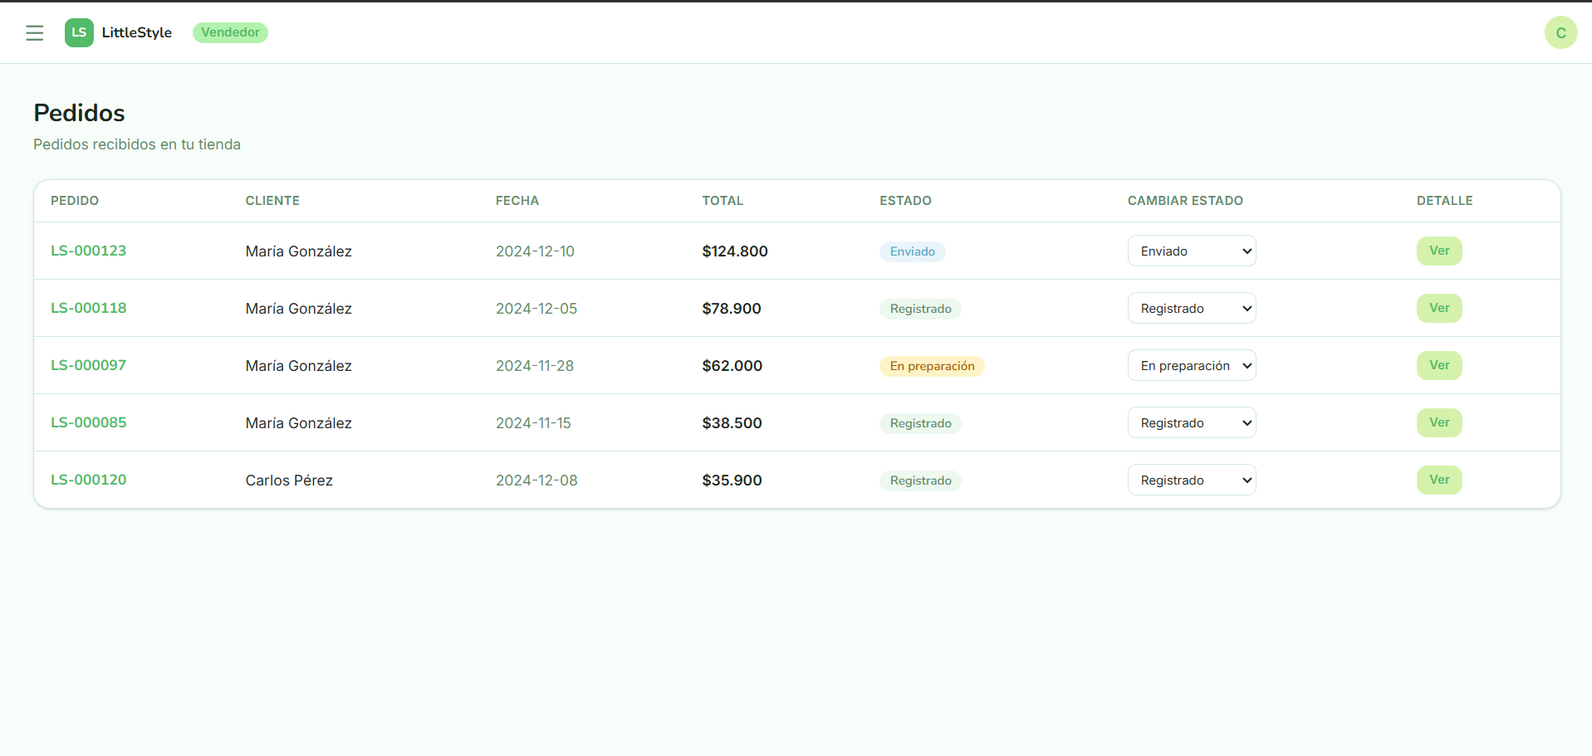
Proceso 2: Gestión del catálogo, compras, pedidos e inventario
UI-23: Listado de Pedidos (Vista del Vendedor)

Slide 11
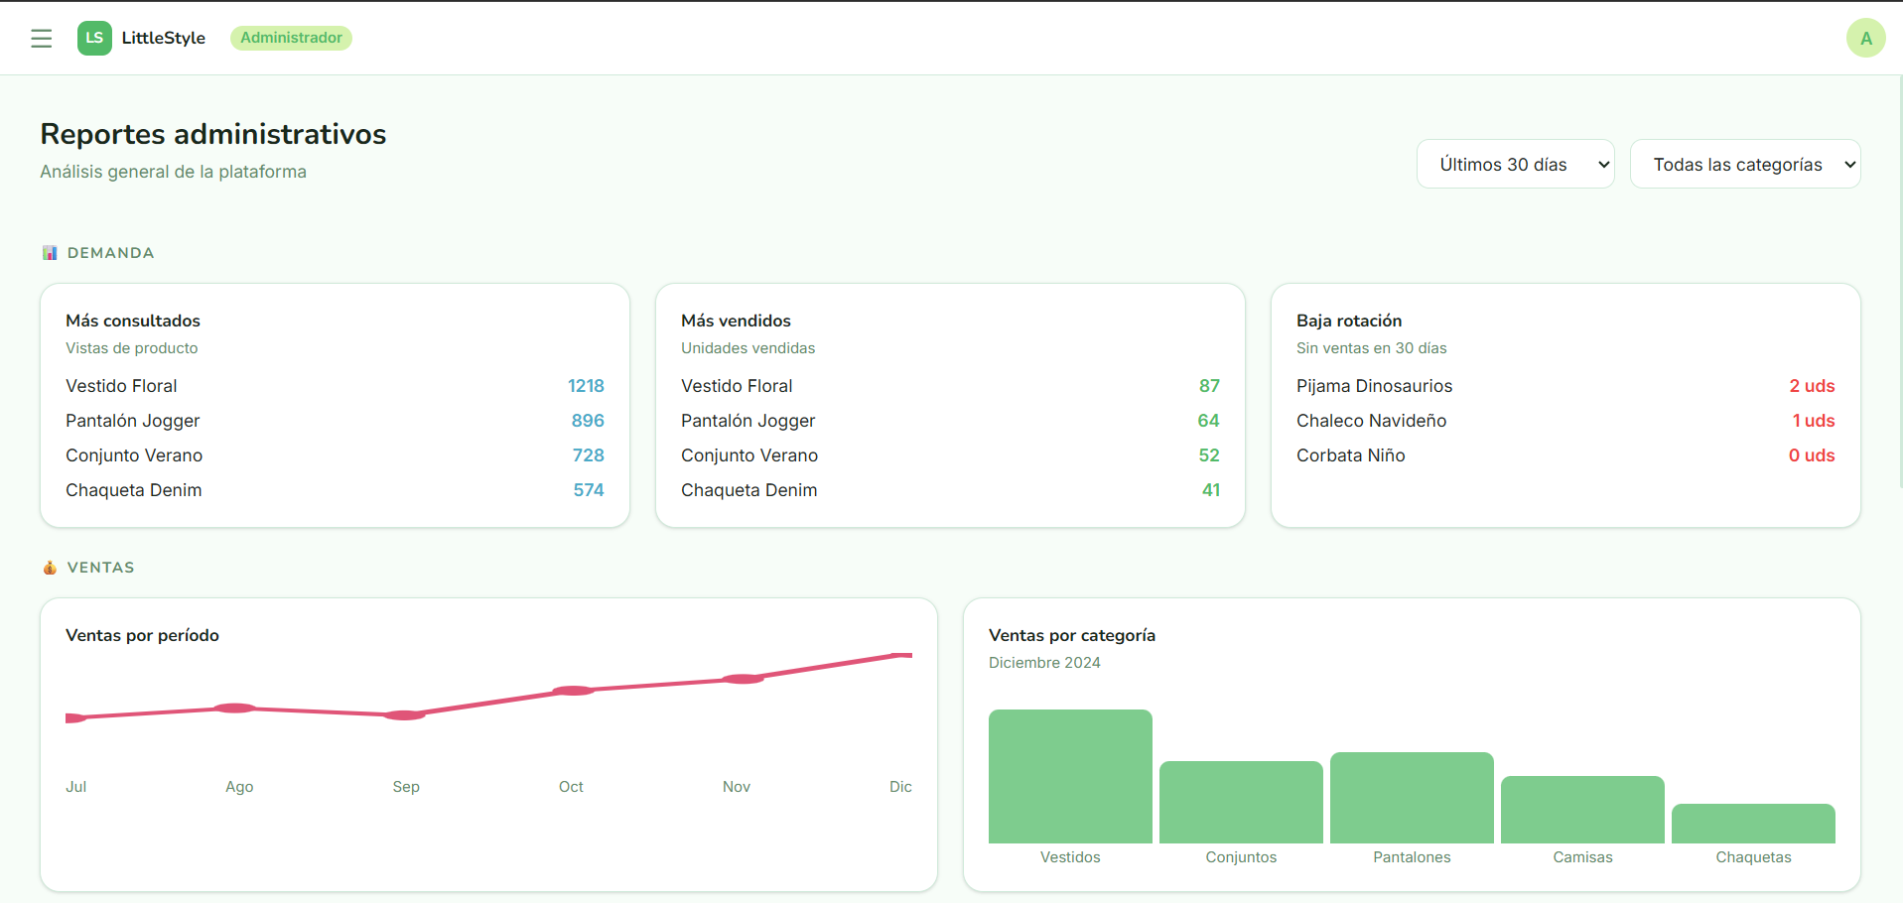
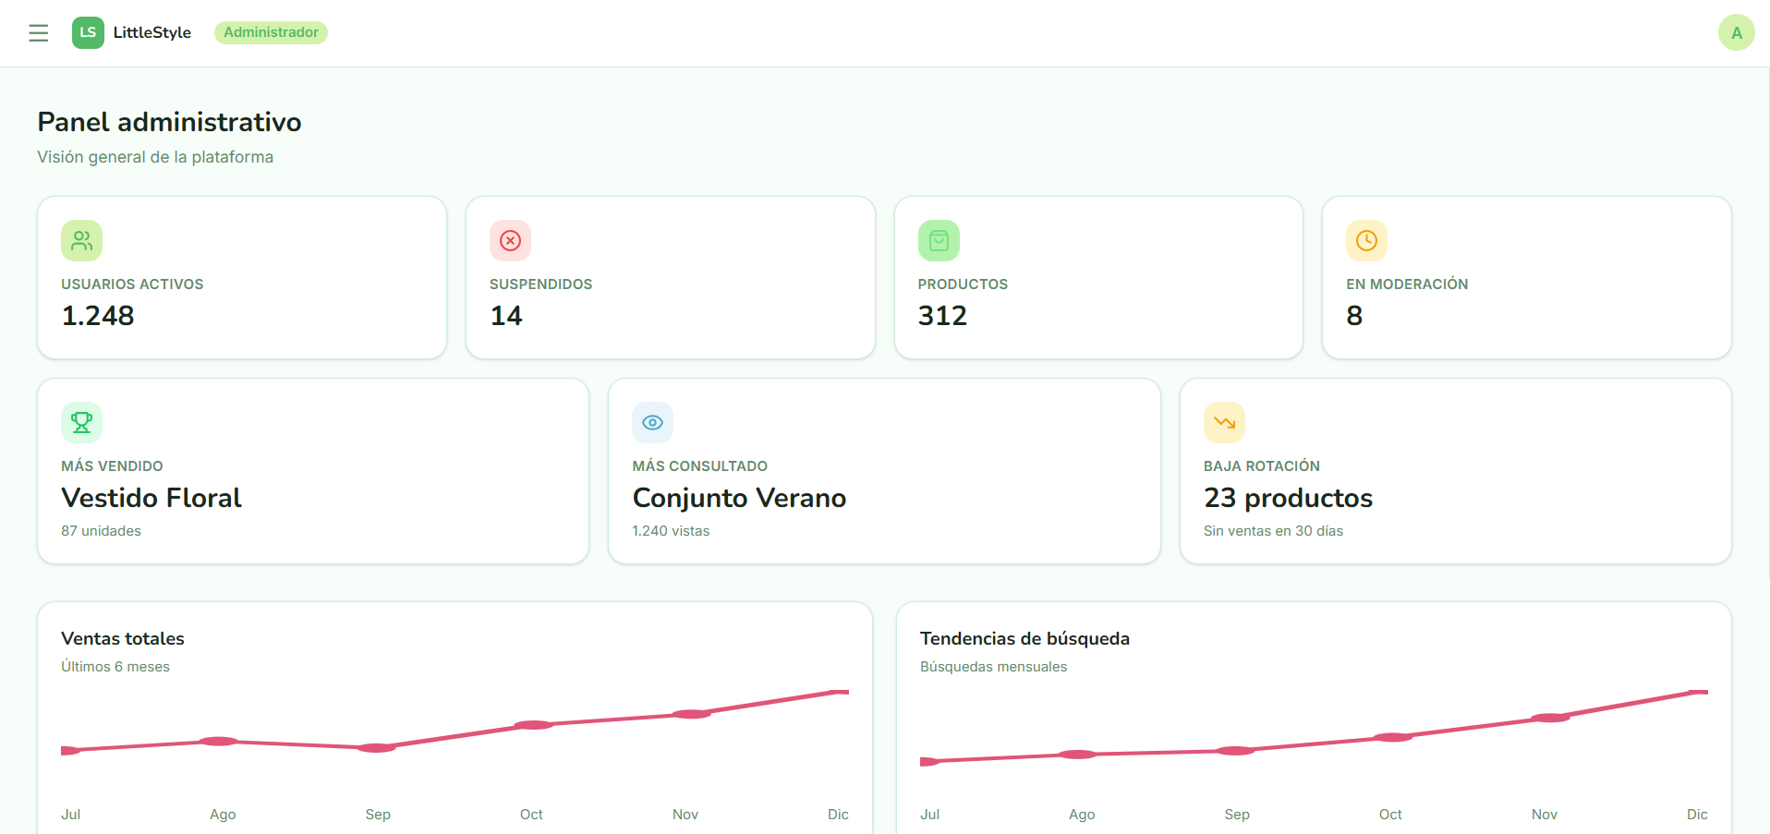
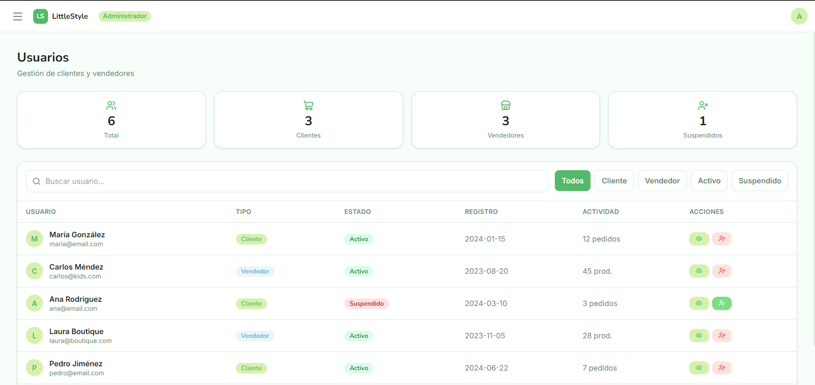
Proceso 3: Gestión administrativa y procesos internos
UI-24: Panel de dashboards del Vendedor
UI-25: Panel Inicial del Administrador
UI-26: Listado de Usuarios (Vista del Administrador)

Slide 12
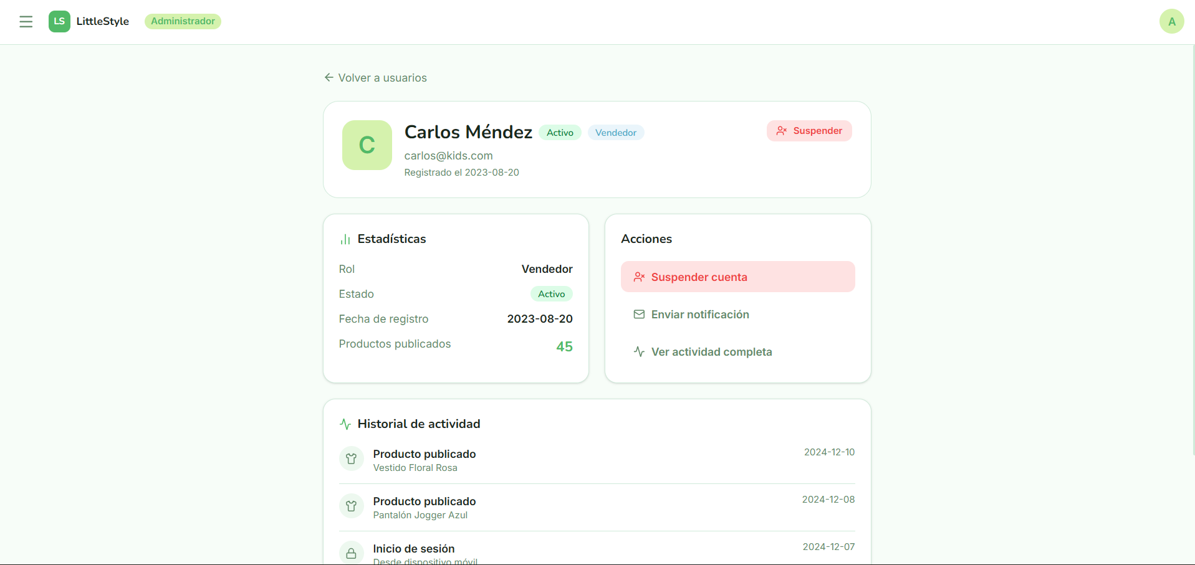
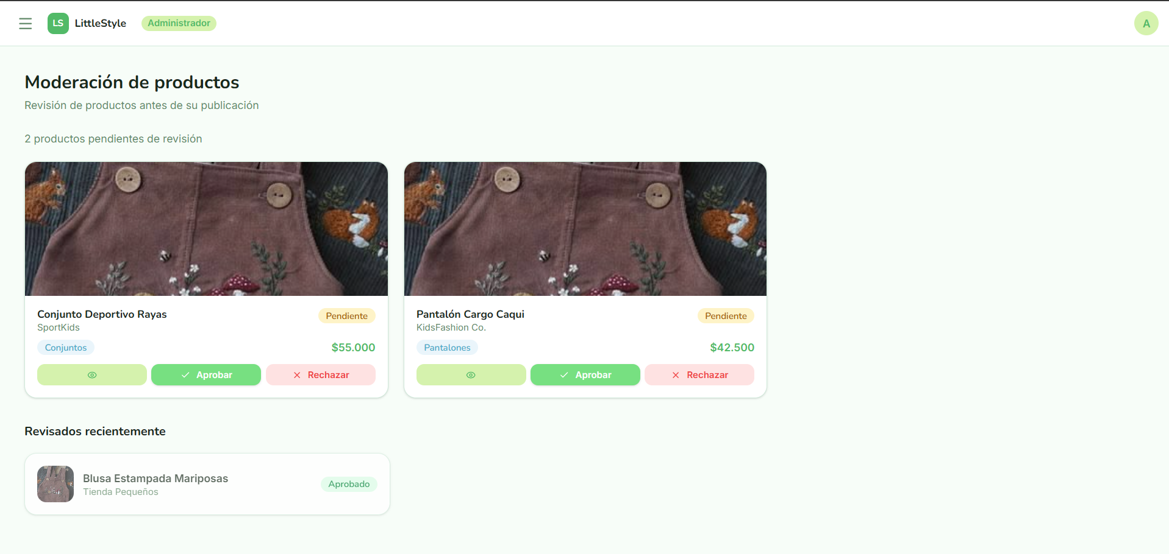
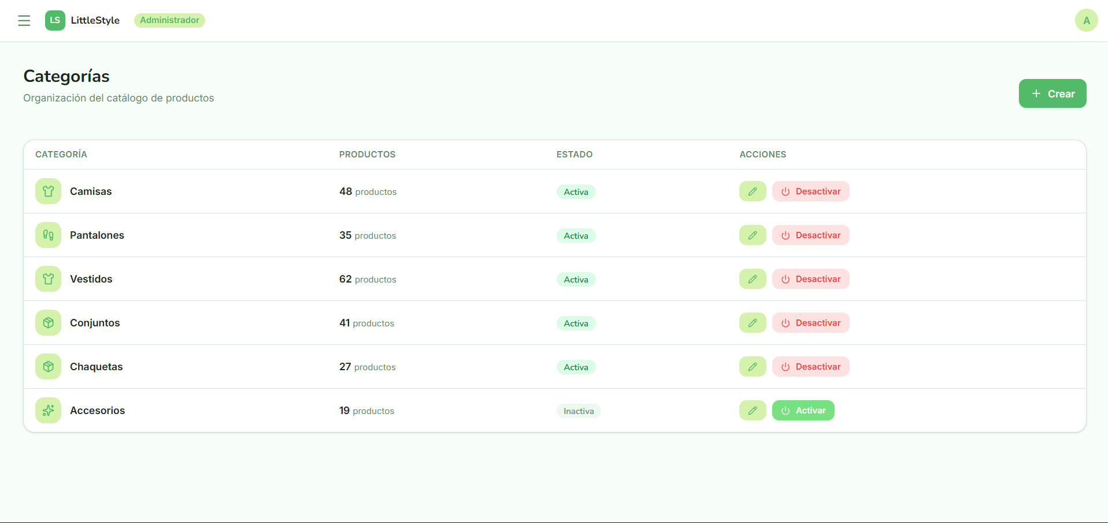
Proceso 3: Gestión administrativa y procesos internos
UI-27: Información del Usuario (Vista del Administrador)
UI-28: Moderación de Catálogo (Vista del Administrador)
UI-29: Gestión de Categorías (Vista del Administrador)

Slide 13
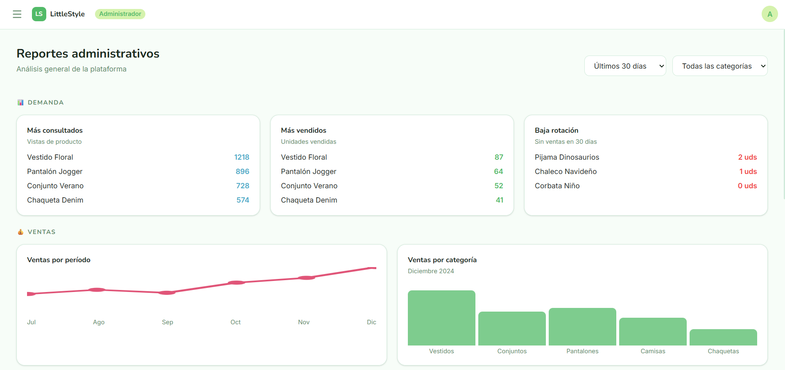
Proceso 3: Gestión administrativa y procesos internos
UI-30: Dashboards - Reportes (Vista del Administrador)

Slide 14
UI Dispositivo Móvil

Slide 15
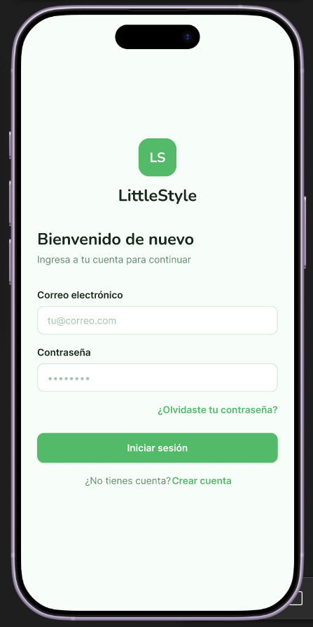
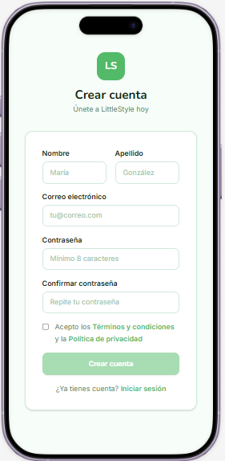
Proceso 1: Gestión del Perfil Infantil y recomendación personalizada de tallas y prendas.
UI-1: Inicio de Sesión
UI-2: Registro de Usuarios

Slide 16
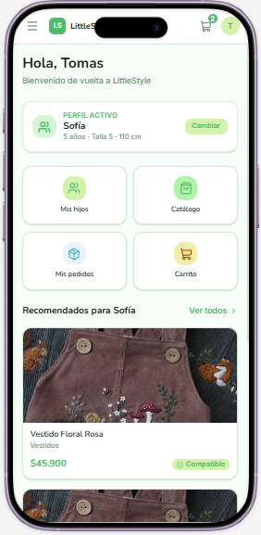
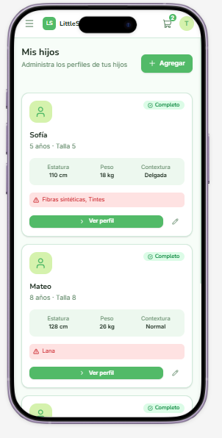
Proceso 1: Gestión del Perfil Infantil y recomendación personalizada de tallas y prendas.
UI-3: Pantalla principal de Clientes
UI-4: Perfiles Infantiles

Slide 17
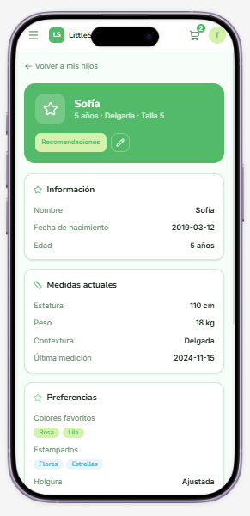
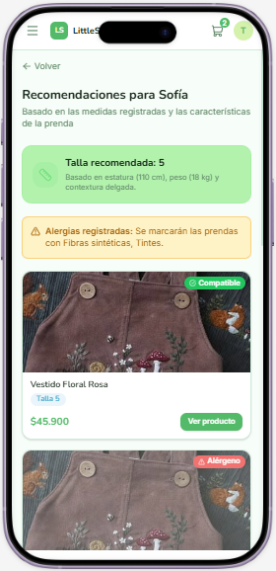
Proceso 1: Gestión del Perfil Infantil y recomendación personalizada de tallas y prendas.
UI-5: Información Detallada de los Perfiles Infantiles
UI-6: Recomendación de prendas

Slide 18
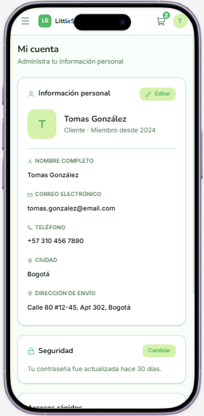
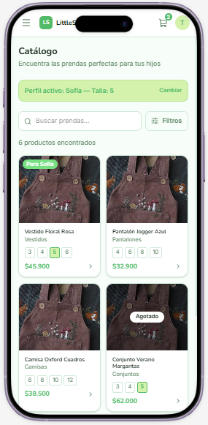
Proceso 1: Gestión del Perfil Infantil y recomendación personalizada de tallas y prendas.
UI-7: Perfil del Usuario
Proceso 2: Gestión del catálogo, compras, pedidos e inventario
UI-8: Catálogo de Ropa (Vista de Cliente)

Slide 19
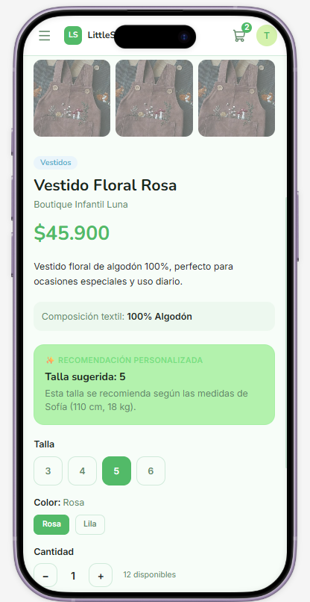
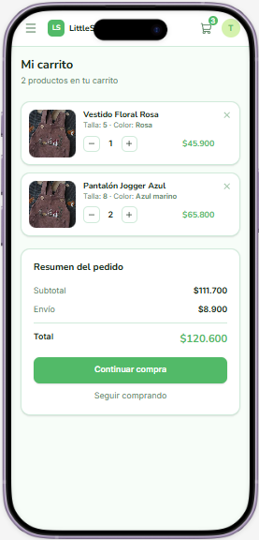
Proceso 2: Gestión del catálogo, compras, pedidos e inventario
UI-9: Detalle de la prenda (Vista del Cliente)
UI-10: Carrito de Compras (Vista del Cliente)

Slide 20
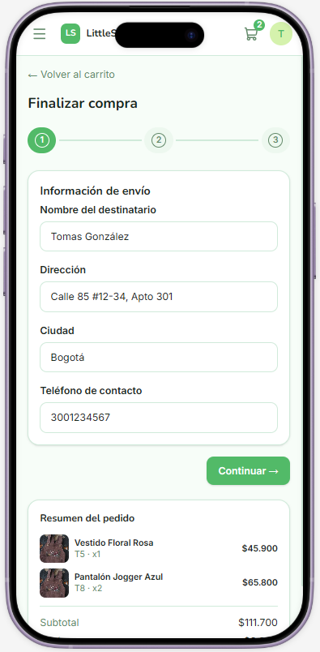
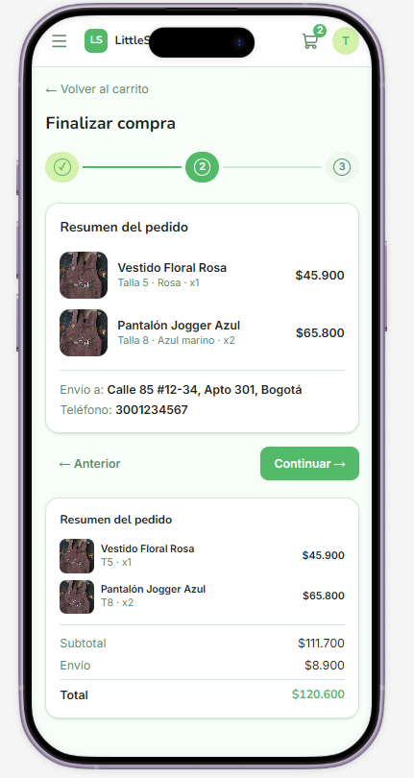
Proceso 2: Gestión del catálogo, compras, pedidos e inventario
UI-11: Proceso de Pago-Formulario de Dirección
UI-12: Proceso de Pago-Resumen de la Compra

Slide 21
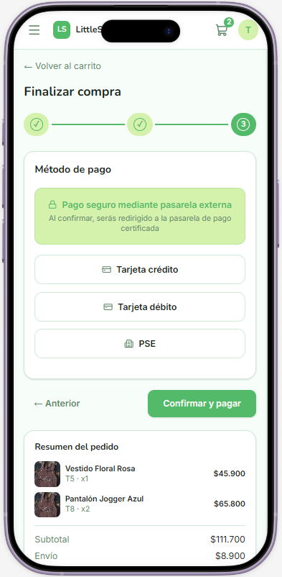
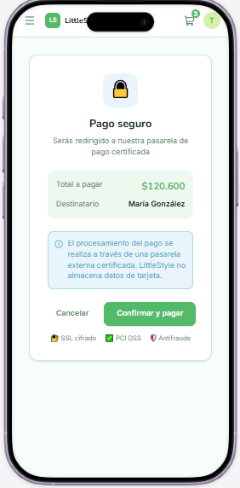
Proceso 2: Gestión del catálogo, compras, pedidos e inventario
UI-13: Proceso de Pago-Método de Pago
UI-14: Proceso de Pago-Pago

Slide 22
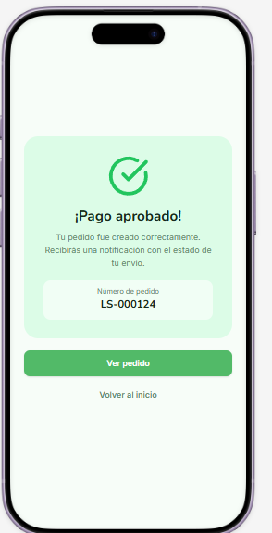
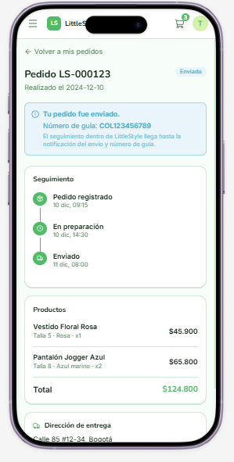
Proceso 2: Gestión del catálogo, compras, pedidos e inventario
UI-15: Proceso de Pago-Confirmación de pago
UI-16: Información del Pedido

Slide 23
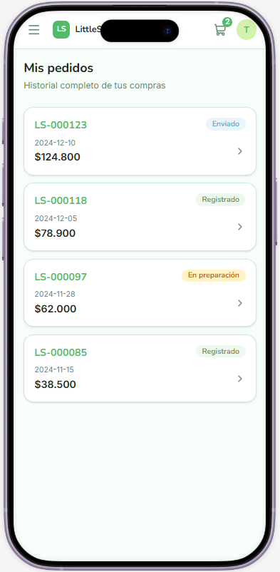
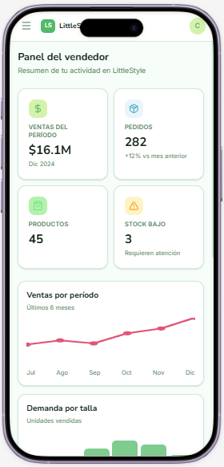
Proceso 2: Gestión del catálogo, compras, pedidos e inventario
UI-17: Historial de Pedidos
UI-18: Panel del Vendedor

Slide 24
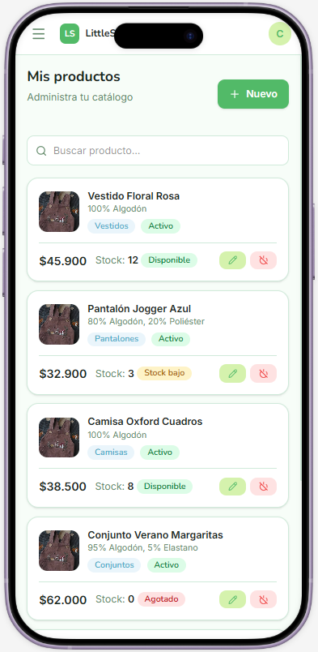
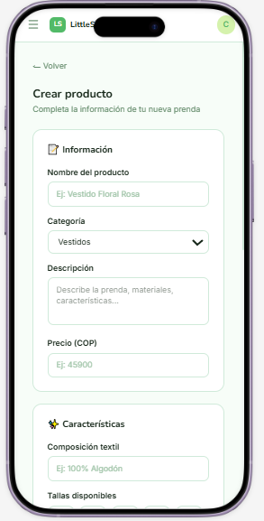
Proceso 2: Gestión del catálogo, compras, pedidos e inventario
UI-19: Catálogo (Vista del Vendedor)
UI-20: Añadir prendas (Vista de Vendedor)

Slide 25


Proceso 2: Gestión del catálogo, compras, pedidos e inventario
UI-21: Inventario (Vista del Vendedor)
UI-22: Alertas de Stock

Slide 26


Proceso 2: Gestión del catálogo, compras, pedidos e inventario
UI-23: Listado de Pedidos (Vista del Vendedor)
Proceso 3: Gestión administrativa y procesos internos
UI-24: Panel de dashboards del Vendedor

Slide 27


Proceso 3: Gestión administrativa y procesos internos
UI-25: Panel Inicial del Administrador
UI-26: Listado de Usuarios (Vista del Administrador)

Slide 28


Proceso 3: Gestión administrativa y procesos internos
UI-27: Información del Usuario (Vista del Administrador)
UI-28: Moderación de Catálogo (Vista del Administrador)

Slide 29


Proceso 3: Gestión administrativa y procesos internos
UI-29: Gestión de Categorías (Vista del Administrador)
UI-30: Dashboards - Reportes (Vista del Administrador)

